Slide 1
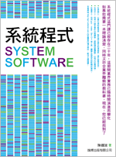
第 2 章、電腦的硬體結構
作者：陳鍾誠

Slide 2
第 2 章、電腦的硬體結構
2.1 CPU0 處理器
2.2 CPU0 的指令集
2.3 CPU0 的運作原理
2.4 CPU0 的程式執行
2.5 實務案例：IA32 處理器

Slide 3
2.1 CPU0 處理器
CPU0 是筆者所設計的一個簡易的 32 位元處理器, 主要用來說明系統程式的運作原理。
CPU0 的設計主要是為了教學考量, 設計重點在於簡單、容易理解，因此 CPU0 幾乎不考慮成本與速度的問題。
商業上的處理器通常很複雜, 除了考慮成本與速度之外, 有時還會考慮相容性的問題, 因此並不容易理解。

Slide 4
圖 2.1 CPU0 的架構圖
暫存器單元
R0=0
R1
…
R12=SW
R13=SP
ALU
算術邏輯單元
R14 = LR
R15 = PC
IR
內部匯流排 Bus
輸出入單元
控制單元
MAR
MDR
位址線
資料線

Slide 5
CPU0 的結構
CPU0 = ALU + 暫存器 + 控制單元
ALU
  採用二補數的方式進行整數運算。
  具有加、減、乘、除、邏輯運算與旋轉移位等功能。
  ALU 可被想像成是 CPU 當中的小型處理器。
控制單元 (Control Unit)
  根據IR當中的運算碼決定 ALU 的運算類型。
  控制資料的傳遞方向。
  根據狀態暫存器 SW 的內容，決定是否要跳躍。

Slide 6
CPU0 的暫存器
R0
  唯讀暫存器。R0的值永遠都是常數零。
R1-R15
  15 個可存取暫存器
  R12：狀態暫存器 (Status Word, SW)
  R13：堆疊暫存器 (Stack Pointer Register, SP)
  R14：連結暫存器 (Link Register, LR)
  R15：程式計數器 (Program Counter, PC)

Slide 7
電腦的基本結構
電腦的五大組成元件
  Computer = CPU + BUS + Memory + Input + Output
  CPU (處理器)
  Memory (記憶體)
  Bus (匯流排)
  Input (輸入)
  Output (輸出)

Slide 8
圖 2.2馮紐曼電腦的結構
處理器 (CPU)
ALU
算術邏輯單元
暫存器
R₀
…
記憶體
R_{K}
Control Unit
控制單元
IR
SW
PC
內部匯流排 Bus
輸出入單元
控制匯流排
資料匯流排
位址匯流排
輸出裝置
輸出入
控制器
輸入裝置

Slide 9
2.2 CPU0 的指令集
包含四大類的指令
  載入儲存 : LD, ST, …
  運算指令 : ADD, SUB, XOR, SHL, ROL, …
  跳躍指令 : JMP, JGT, JGE, …
  堆疊指令 : PUSH, POP, …

Slide 10
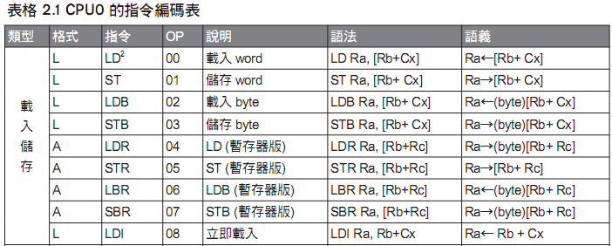
CPU0 的指令編碼表 – 載入儲存指令

Slide 11
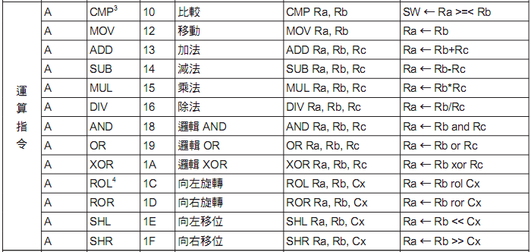
CPU0 的指令編碼表 – 運算指令

Slide 12

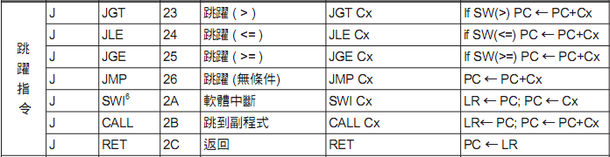
CPU0 的指令編碼表 – 跳躍指令

Slide 13
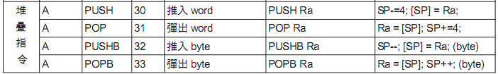
CPU0 的指令編碼表 – 堆疊指令

Slide 14
圖 2.3 CPU0的指令格式
A 型
OP
Ra
Rb
Rc
Cx (12 bits)
31-24
23-20
19-16
15-12
11-0
L 型
OP
Ra
Rb
Cx (16 bits)
31-24
23-20
19-16
15-0
J 型
OP
Cx (24 bits)
31-24
23-0

Slide 15
2.3 CPU0 的運作原理
移動指令 : MOV R1, R2
加法指令 : ADD R1, R2, R3
減法指令 : SUB R1, R2, R3
邏輯運算 : XOR R1, R2, R3
移位指令：SHL R1, R2, 4
比較指令: CMP R1, R2
跳躍指令: JMP [0x30]
條件跳躍: JLE [0x30]
載入指令: LD R1, [0x28]
儲存指令: ST R1, [0x32]

Slide 16
圖 2.4 移動指令MOV R1, R2 的執行過程
ALU
(無運算)
暫存器
R1=00000002
R2=00000002
Control Unit
(控制單元)
IR=12120000
(MOV R1, R2)

Slide 17
圖 2.5加法指令ADD R1, R2, R3的執行過程
ALU
(加法運算)
暫存器
R1=00000005
R2=00000002
R3=00000003
Control Unit
(控制單元)
IR=13123000
(ADD R1, R2, R3)

Slide 18
圖 2.6減法指令SUB R1, R2, R3 的執行過程
ALU
(減法運算)
暫存器
R1=00000001
R2=00000003
R3=00000002
Control Unit
(控制單元)
IR=14123000
(SUB R1, R2, R3)

Slide 19
圖 2.7 邏輯運算 XOR R1, R2, R3 的執行過程
ALU
(XOR 運算)
暫存器
R1=00000041
R1 (二進位) = * 0100 0001
R2=000000F4
R2 (二進位) = * 1111 0100
R3=000000B5
R3 (二進位) = * 1011 0101
Control Unit
(控制單元)
IR=1A123000
(XOR R1, R2, R3)

Slide 20
圖 2.8 移位運算 SHL R1, R2, 4 的執行過程
ALU
(SHL 運算)
暫存器
R1=00000410
R2=00000041
Control Unit
(控制單元)
IR=1E120004
(SHL R1, R2, 4)

Slide 21
圖 2.9 CPU0 當中的狀態暫存器 SW (R12)
條件旗標
保留
中斷
保留
模式
狀態暫存器
Status Word (SW)
N
Z
C
V
I
T
M
31 -28
27 - 8
7
6
5-1
0
N : 負旗標 (Negative)
Z : 零旗標 (Zero)
C : 進位旗標 (Carry)
V : 溢位旗標 (Overflow)
I : 中斷位元 (Interrupt)
T : 軟體中斷位元 (Trap)
M : 處理器模式 (Mode)
  M=0 : 使用者模式
  M=1 : 特權模式

Slide 22
比較指令
條件旗標的 N、Z 旗標值, 可以用來代表比較結果, 當執行 CMP Ra, Rb 動作後, 可能會有下列三種情形。
  1. 若 Ra > Rb, 則 N=0, Z=0。
  2. 若 Ra < Rb, 則 N=1, Z=0。
  3. 若 Ra = Rb, 則 N=0, Z=1。
如此, 用來進行條件跳躍的 JGT、JGE、JLT、JLE、JEQ、JNE 等指令, 就可以根據 N、Z 旗標決定是否進行跳躍。

Slide 23
圖 2.10 比較指令CMP R1, R2 的執行過程
ALU
(減法運算)
暫存器
R1=00 00 00 01
R2=00 00 00 02
Control Unit
(控制單元)
IR = 10 12 00 00
(CMP R1, R2)
SW= 80 00 00 00

Slide 24
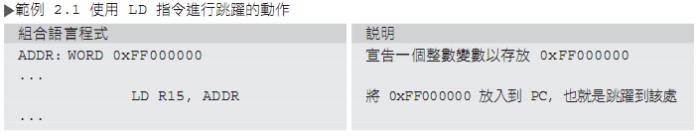
使用 LD 指令進行跳躍的動作

Slide 25
圖 2.11 跳躍指令JMP [0x30] 的執行過程
記憶體
ALU
(加法運算)
暫存器
PC=0028
26 00 00 30
=JMP [0x30]
+
00 00 00 5C
PC=002C
新的 PC 值
PC=005C
IR = 26 00 00 30
(JMP [0x30])
PC = 00 00 00 2C

Slide 26
圖 2.12 條件式跳躍指令JLE [0x30] 的執行過程
記憶體
ALU
(加法運算)
暫存器
PC=0028
24 00 00 30
=JLE [0x30]
+
00 00 00 5C
PC=002C
新的 PC 值
PC=005C
IR = 24 00 00 30
(JLE [0x30])
PC = 00 00 00 2C
SW = 80 00 00 00

Slide 27
圖 2.13載入指令LD R1, [0x28] 的執行過程
記憶體
ALU
暫存器
LD R1, [0x28]
00 10 00 28
R1=0F 0A C0 25
0028
0F 0A C0 25
Control Unit
(控制單元)
IR= 00 10 00 28
(LD R1, [0x28])

Slide 28
圖 2.14 儲存指令ST R1, [0x32] 的執行過程
記憶體
ALU
暫存器
ST R1, [0x32]
01 10 00 32
R1=0F 0A C0 25
0032
0F 0A C0 25
Control Unit
(控制單元)
IR= 01 10 00 32
(ST R1, [0x32])

Slide 29
定址模式
CPU0 的定址模式可分為三種
  立即定址: LDI
  相對定址: LD、ST、LDB、STB
  索引定址: LDR、STR、LBR、SBR

Slide 30
立即定址
格式：LDI Ra, Rb+Cx
範例1：
  LDI R1, R2+100
  說明：
    將 R2 + 100 的放入 R1，相當於 R1=R2+100
範例2：
  LDI R1, R0+100
  說明：
    R1=R0+100=100，可以簡寫為LDI R1, 100

Slide 31
相對定址
指令：LD, ST, LDB, STB
範例1：
  LD R1, [R2+100]
  說明：
    R1 = [R2+100], 取出記憶體位址 R2+100 的內容，放入 R1 當中。
範例2：
  ST R1, [R2+100]
  說明：
    將 R1 的內容存入 R2+100 的記憶體位址中。

Slide 32
索引定址
指令：LDR, STR, LBR, SBR
範例 1
  LDR R1, [R2+R3]

Slide 33
絕對定址
說明：
  直接存取記憶體絕對位址內容的方法
  範例：LD R1, [100]
CPU0 中欲使用絕對定址法，可用 R0 作為基底
  範例： LD R1, [R0+100]
  說明：
    因為 R0 暫存器永遠為 0，因此上述指令相當於 LD R1, [100]。

Slide 34
2.4 CPU0 的程式執行
在整個程式的執行過程中, 指令會一個接著一個被取出後執行, 直到出現跳躍指令為止。
一個指令的執行可分為三個階段
  1. 提取
  2. 解碼
  3. 執行

Slide 35
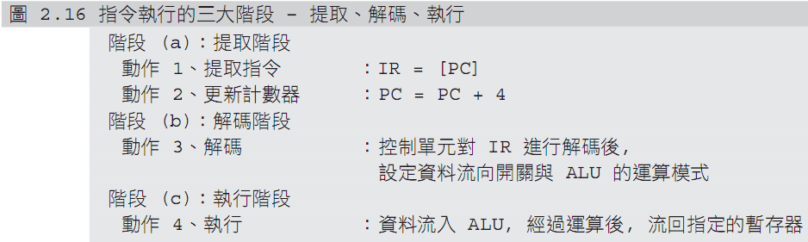
三大階段：提取、解碼、執行

Slide 36
圖 2.15 程式在CPU0中的執行過程
位址
記憶體
程式
0000
0004
0008
000C
0010
0014
0018
001C
0020
0024
0028
002C
001F0028
002F0020
0830000A
08400001
10230000
2300000C
13121000
13242000
26FFFFEC
2C000000
00000000
00000000
LD R1, SUM
LD R2, I
LDI R3, 10
LDI R4, 1
CMP R2, R3
JGT EXIT
ADD R1, R2, R1
ADD R2, R4, R2
JMP FOR
RET
WORD 0
WORD 0
ALU
(加法運算)
暫存器
FOR:
IR=2300000C
(JGT EXIT)
PC=00000018
EXIT:
I:
SUM:
位址匯流排
資料匯流排
控制匯流排

Slide 37
圖 2.17指令提取的細部動作
指令提取階段
位址
記憶體
程式
CPU 將 PC 傳到位址匯流排。
設定控制線，請求讀取位於 PC 的記憶體。
記憶體將指令傳到資料匯流排。
CPU 取得指令碼，放入 IR 暫存器中。
LD R1, SUM
LD R2, I
LDI R3, 10
LDI R4, 1
CMP R2, R3
JGT EXIT
ADD R1, R2, R1
ADD R2, R4, R2
JMP FOR
RET
WORD 0
WORD 0
0000
0004
0008
000C
0010
0014
0018
001C
0020
0024
0028
002C
001F0028
002F0020
0830000A
08400001
10230000
2300000C
13121000
13242000
26FFFFEC
2C000000
00000000
00000000
ALU
(加法運算)
暫存器
FOR:
(3)
IR=2300000C
(JGT EXIT)
PC=00000018
EXIT:
I:
(1)
SUM:
(4)
(2)
位址匯流排
資料匯流排
控制匯流排

Slide 38
圖 2.18 加法指令 ADD R1, R2, R1 的執行階段動作
指令執行階段
位址
記憶體
程式
0000
0004
0008
000C
0010
0014
0018
001C
0020
0024
0028
002C
001F0028
002F0020
0830000A
08400001
10230000
2300000C
13121000
13242000
26FFFFEC
2C000000
00000000
00000000
LD R1, SUM
LD R2, I
LDI R3, 10
LDI R4, 1
CMP R2, R3
JGT EXIT
ADD R1, R2, R1
ADD R2, R4, R2
JMP FOR
RET
WORD 0
WORD 0
ALU
暫存器
R1=00000001
R2=00000002
FOR:
IR=13121000
(ADD R1,R2,R1)
PC=00000018
EXIT:
I:
SUM:
位址匯流排
資料匯流排
控制匯流排

Slide 39
2.5 實務案例：IA32 處理器
IBM PC個人電腦所用的處理器
Intel 公司所設計的處理器
x86 系列處理器的成員
IA32 是相當複雜的處理器

Slide 40
圖 2.19 個人電腦的結構圖
匯流排
顯示器
中央處理器
磁碟
快取
圖形顯示
控制器
橋接/記憶體
控制器
磁碟
記憶體
SCSI磁碟
控制器
PCI匯流排
IDE磁碟
控制器
延伸匯流排介面
鍵盤
延伸匯流排
磁碟
磁碟
平行埠
串列埠

Slide 41
圖 2.20 IA32 的常用暫存器
通用暫存器：EAX
基底暫存器：EBP
通用暫存器： EBX
堆疊暫存器：ESP
通用暫存器： ECX
來源指標：ESI
通用暫存器： EDX
目的指標：EDI
狀態暫存器： EFLAGS
程式段：CS
堆疊段： SS
程式計數器：EIP
資料段： DS
延伸段： ES
延伸段： FS
延伸段： GS

Slide 42
圖 2.21 IA32 的 EAX 暫存器
AH
AL
8+8 bits
AX
16 bits
EAX
32 bits

Slide 43

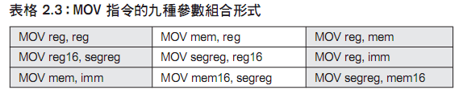
IA32 的指令格式
指令的參數通常可以是暫存器或記憶體，具有多種組合形式

Slide 44
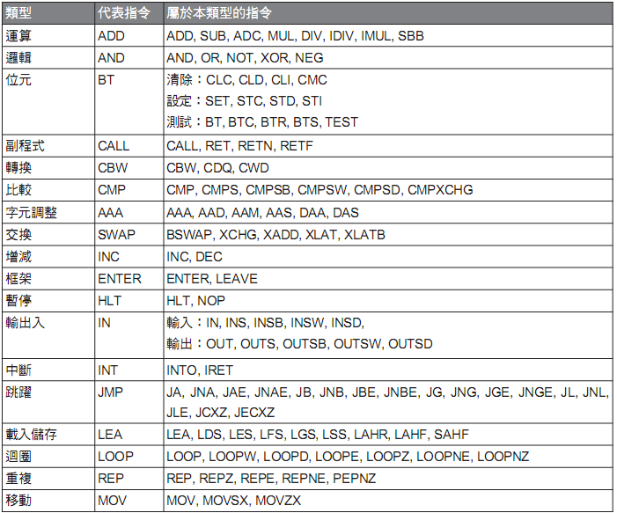
表格 2.4：IA32 的指令分類表

Slide 45
習題
  請畫出馮紐曼電腦的基本架構圖。
  請說明暫存器在電腦中的用途？
  請說明控制單元在電腦中的用途？
  請說明ALU在電腦中的用途？
  請問CPU0有哪些暫存器？並說明
  請問CPU0 的指令可分為哪幾類？並且以範例說明每一類指令的功能？
  請問CPU0 當中有哪些定址方式，並以範例加以說明？
  請說明 CPU0 程式的執行原理，並說明指令暫存器與程式計數器在程式執行時的作用？
  請畫出 ADD R5, R6, R1 指令的資料流向圖，並說明該指令的運作方法。
  請畫出 LD R5, [480] 指令的資料流向圖，並說明該指令的運作方法。
  請簡要說明 IA32 處理器的特性？

